Slide 1
Religion
Klasse 9

Slide 2
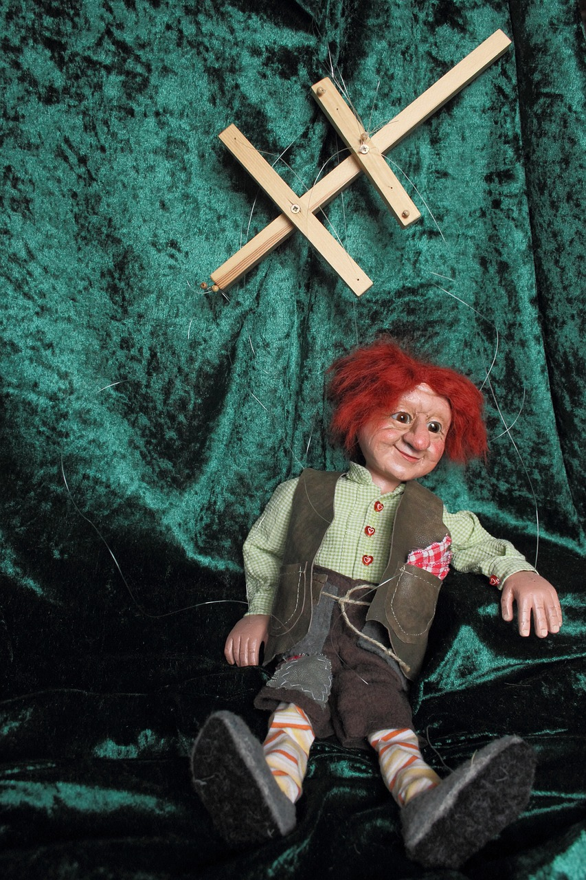
Warm Up
Beschreibe was du siehst.
Erkläre, wie man eine Marionette spielt.
Von wem ist eine Marionette beeinflusst?

Slide 3
Gott als Quelle und Erfinder des Guten
I
Go(o)d News 4

Slide 4

Wissen erwerben
Schlage Seite 12 auf.
Lies Seite 12-13 „Die Grundlage …“.
Beantworte die Fragen in Aufgabe 1.
  G-Niveau: Aufgabe 1 a-e.
  M-Niveau: Aufgabe 1 a-f.
PAIR
  Besprecht eure Ergebnisse

Slide 5
Wissen erwerben
SHARE
  Womit beginnt christliche Ethik immer?
  Worin ist christliche Ethik verankert?
  Zeige auf, warum Gott die Grundlage einer christlichen Ethik ist.

Slide 6
Wissen erwerben
Schlage Seite 13auf.
THINK
  Lies Seite 13-14 „Der Weg …“.
  Beantworte die Fragen in Aufgabe 2.
PAIR
  Besprecht eure Ergebnisse

Slide 7
Wissen erwerben
Schlage Seite 14 auf.
Lies Seite 14-16 „Was gut ist, …“.
Beantworte die Fragen in Aufgabe 3.
  G-Niveau: Aufgabe 3 a-d.
  M-Niveau: Aufgabe 3 a-d + Für die Schnellen.
PAIR
  Besprecht eure Ergebnisse

Slide 8
Wissen erwerben
SHARE
  Wo liegt der Ursprung des „wahren Guten“?
  Woher müssen in der christlichen Ethik alle Handlungs- und Verhaltensweisen begründet sein?
  Wie müssen Christen das Ergebnis des Forschens in Gottes Wort im Alltag anwenden?
  Wie wirkt Gott konkret ins Leben eines Christen hinein?
  Weshalb kann man als Christ heutigen Meinungen nicht einfach so zustimmen?

Slide 9
Wissen erwerben
Schlage Seite 16 auf.
THINK
  Lies Seite 16-17 „In Verantwortung…“.
  Beantworte die Fragen in Aufgabe 4.
PAIR
  Besprecht eure Ergebnisse

Slide 10
Puffer
SHARE
  Weshalb wird der Mensch nicht zur Autorität?
  Wie hast du ergänzt?
  Was untersucht und prüft die christliche Ethik?

Slide 11
Abrundung
Räume dein Buch in dein Fach.
Räume dann deinen Platz auf.
Bereite alles für die nächste Stunde vor.
Unter deiner Bank befindet sich 1x Bibel und 1x Ordner.

